Slide 1
ЦЕНТР ХУДОЖЕСТВЕННО-ЭСТЕТИЧЕСКОГО И
ФИЗИЧЕСКОГО ОБРАЗОВАНИЯ
Редакция ИЗО, музыки, МХК и ОРКСЭ
Формирование у младшего подростка мотиваций к осознанному нравственному поведению в процессе
освоения модуля «ОПК»
Пустовойт Юлия Владимировна, к.филос.н.,
методист Центра художественно-эстетического и физического образования ИП

Slide 2
«Самая страшная из грозящих нам катастроф это не столько атомная, тепловая и тому подобные варианты физического уничтожения человечества на Земле, сколько антропологическая – уничтожение человеческого в человеке».
Ю.А. Шрейдер

Slide 3
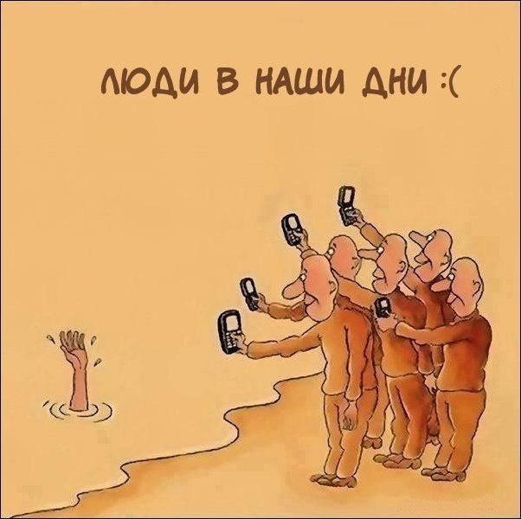

Slide 4
Духовно-нравственное развитие граждан России является одной из приоритетных задач современной образовательной системы и представляет собой законодательно закрепленный социальный заказ для общего образования.
В соответствии с поручением Президента Российской Федерации от 2 августа 2009 г. № Пр-2009 и Распоряжением Председателя Правительства Российской Федерации от 11 августа 2009 г. с 1 сентября 2012 г. во всех субъектах Российской Федерации был введен курс «Основы религиозных культур и светской этики».

Slide 5
УМК «ОСНОВЫ РЕЛИГИОЗНЫХ КУЛЬТУР
И СВЕТСКОЙ ЭТИКИ»
СОСТАВ УМК:
 Рабочие программы
 Учебник
 Рабочая тетрадь
 Методические рекомендации
 Книга для учителя
 Электронное приложение
Дополнительные материалы размещены электронном каталоге издательства на сайте www.prosv.ru
Notes:
Предмет «ОРКСЭ» является обязательным для изучения учебным предметом в 4 классе начальной школы. В соответствии с базисным учебным планом на него отводится по одному часу в неделю. Общий объем учебного времени, отводимого на этот предмет, составляет 34 часа в год.
Сущность духовно-нравственного воспитания обучающихся рассматривается как формирование и развитие у них уважительного отношения к людям, обществу, природе, Родине, к своему и другим народам, к их истории, культуре, духовным традициям. Планируемые результаты освоения предмета ОРКСЭ обозначены в ФГОС НОО, т.е. будут способствовать формированию у школьников поликультурной компетентности, развития познавательных интересов и ценностей, приобретения опыта, выработке норм и правил поведения, необходимых для повседневной жизни и деятельности.
Учебный комплекс состоит из шести модулей: «Основы православной культуры», «Основы исламской культуры», «Основы буддийской культуры», «Основы иудейской культуры», «Основы мировых религиозных культур», «Основы светской этики».
На сегодняшний день состав учебно-методического комплекта включает учебник, рабочую тетрадь, методическое пособие, сборник рабочих программ, книгу для учителя, книгу для родителей.
В основе содержания курса ОРКСЭ лежит принцип диалога религиозных и светских культур в пространстве культурно-исторической и современной жизни России. В процессе изучения предмета ОРКСЭ у школьников появится возможность осознать себя гражданином России, живущим в мире культурного и религиозного разнообразия.

Slide 6
Цель введения в 4-х классах общеобразовательных учреждений с 1 сентября 2012 года комплексного учебного курса «Основы религиозных культур и светской этики» (ОРКСЭ):
формирование у младшего подростка мотиваций к осознанному нравственному поведению, основанному на знании и уважении культурных и религиозных традиций многонационального народа России, а также к диалогу с представителями других культур и мировоззрений.

Slide 7
Стратегия развития воспитания в Российской Федерации на период до 2025 года
Приоритетная задача Российской Федерации – формирование новых поколений, обладающих знаниями и умениями, которые отвечают требованиям XXI века, разделяющих традиционные нравственные ценности, готовых к мирному созиданию и защите Родины. Ключевым инструментом решения этой задачи является воспитание детей.
Стратегические ориентиры воспитания сформулированы Президентом Российской Федерации В. В. Путиным: «…Формирование гармоничной личности, воспитание гражданина России – зрелого, ответственного человека, в котором сочетается любовь к большой и малой родине, общенациональная и этническая идентичность, уважение к культуре, традициям людей, которые живут рядом».
Ожидаемые результаты: утверждение в детской среде позитивных моделей поведения как нормы, снижение уровня негативных социальных явлений.

Slide 8
Модули предмета «Основы религиозных культур и светской этики»
ОСНОВЫ ПРАВОСЛАВНОЙ КУЛЬТУРЫ
Кураев А.В. Основы духовно-нравственной культуры народов России. Основы православной культуры. Учебник.

Slide 9
Цель курса «ОПК» в 4 кл. (о. А. Кураев)
Привить детям навыки нравственного самоанализа.
«Чтобы ребенок открыл внутренний мир своей души, познакомился со своей душой. Чтобы он научился реагировать не только на боль в пальчике, но и на боль своей совести. Чтобы он научился обращаться к совести, прося ее ответить, к добру или ко злу то или иное его стремление».

Slide 10
Составляющие процесса формирования мотивации к осознанному нравственному поведению
Знакомство с духовно-нравственными категориями (вера, заповедь, молитва как высшая форма диалога, милосердие, любовь, грех, добро и др.).
Анализ примеров нравственных образцов поступков людей (героика и прощение).
Переживание этических ситуаций.

Slide 11
Аксиологический подход:
содержание модулей
сгруппировано вокруг
трех базовых национальных ценностей:
Отечество
Семья
Культурная традиция
(православная,
исламская,
иудейская,
буддийская)

Slide 12
Классификация методов воспитания
Три группы методов воспитания (по Г.И. Щукиной):
методы формирования сознания личности: рассказ, объяснение, разъяснение, лекция, этическая беседа, увещевание ,внушение, инструктаж, диспут, доклад, пример;
методы организации деятельности и формирования опыта общественного поведения: упражнение, приучение, педагогическое требование, общественное мнение, поручение, воспитывающие ситуации;
методы стимулирования поведения и деятельности: соревнование, поощрение, наказание.

Slide 14
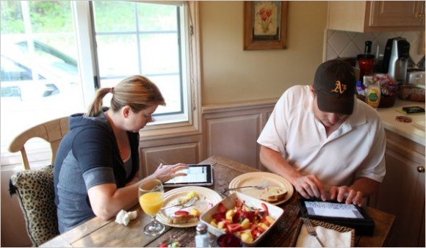

Slide 15
Необходимость диалога (Марк Оливер)
Если вы хотите, чтобы ваши дети были способны принимать правильные решения в новой ситуации без вашего участия, они должны продумать все последствия – и это требует практики.
Вот почему мы должны говорить о том, что правильно, а что нет. Предложите им этические сценарии, например «Если над кем-то издеваются, что вы сделаете?», и пусть дети предложат разные варианты решения. Послушайте их размышления, поделитесь своими собственными и помогите им практиковать умственный процесс принятия правильных решений.
Это то, что можно делать в любое время дня. Можно поговорить об этом во время чтения книг или придумать целую игру – но особенно это полезно в тот момент, когда ваши дети плохо себя ведут.
Когда ваши дети делают что-то плохое, не надо просто ругать их. Спросите их: «Как ты думаешь, что ты можешь сделать по-другому в следующий раз?» Используйте этот эпизод, чтобы научить ваших детей быть хорошими.

Slide 16
Страницы учебника «Основы православной культуры»

Slide 18
Диалогический подход
Уважение как условие диалога.
Школьники, изучающие определённый модуль, получают общие представления и о содержании других модулей.
На заключительных уроках учащиеся одного класса работают вместе, представляя свои индивидуальные и коллективные творческие работы.
Изучение курса завершается большим общим школьно-семейным праздником.

Slide 19
Создание почты

Slide 20
Урок № 8

Slide 21
Педагогические механизмы
в школьной воспитательной системе по
духовно-нравственному воспитанию учащихся
Изучение семей учащихся, системы нравственных ценностей и традиций семьи, влияющих на нравственное становление детей.
Родительские собрания, консультации, беседы.
Организация и проведение совместного досуга детей и родителей.

Slide 22
Урок № 27

Slide 24
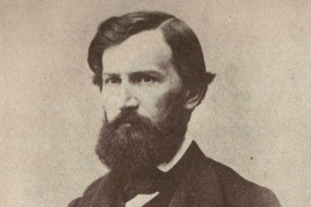
Мысли о воспитании К.Д. Ушинского
Самостоятельность головы учащегося — единственное прочное основание всякого плодотворного учения.
Главное в современной педагогике — это воспитание духовной стороны человека.
Задача воспитания — пробудить внимание к духовной жизни… Если наш воспитанник знает много, но интересуется пустыми интересами, если он ведет себя отлично, но в нем не пробуждено живое внимание к нравственному и прекрасному — вы не достигли цели воспитания.

Slide 25
Читать — это еще ничего не значит; что читать и как понимать читаемое — вот в чем главное дело.
Приучая детей слушать высокие слова нравственности, смысл которых не понят, а главное, не прочувствован детьми, вы приготовляете лицемеров.
Дети ненавидят учителей, от которых никогда не дождешься одобрения или признания того, что хорошо сделано… Это убивает стремление к совершенству.

Slide 26
«Ситуации успеха» на уроках по ОПК
«Ситуации успеха» как один из мощных стимулов к усвоению ценностей духовности и нравственности для ребенка.
Успех в учении – единственный источник внутренних сил ребенка, рождающий энергию для преодоления трудностей, желания учиться.
Методически верно организованный процесс духовно-нравственного воспитания должен строиться на чувстве светлой радости, которую ребенок будет испытывать каждый раз, когда произвольно следует предлагаемым ему нравственным нормам.

Slide 27
Технология создания ситуаций успеха на уроке ОПК
Снятие страха – помогает преодолеть неуверенность в собственных силах, робость, боязнь самого дела и оценки окружающих. “Мы все пробуем и ищем, только так может что-то получиться”. “Люди учатся на своих ошибках и находят другие способы решения”. “Контрольная работа довольно легкая, этот материал мы с вами проходили”.
Авансирование успешного результата – помогает учителю выразить свою твердую убежденность в том, что его ученик обязательно справиться с поставленной задачей. Это, в свою очередь, внушает ребенку уверенность в свои силы и возможности. “У вас обязательно получиться”. “Я даже не сомневаюсь в успешном результате”.
Скрытое инструктирование ребенка в способах и формах совершения деятельности – помогает ребенку избежать поражения, достигается путем намека, пожелания. “Возможно, лучше всего начать с…..”. “Выполняя работу, не забудьте о…..”.
Внесение мотива – показывает ребенку ради чего, ради кого совершается эта деятельность, кому будет хорошо после выполнения. “Без твоей помощи твоим товарищам не справиться…”

Slide 28
Персональная исключительность – обозначает важность усилий ребенка в предстоящей или совершаемой деятельности. “Только ты и мог бы….”. “Только тебе я и могу доверить…”. “Ни к кому, кроме тебя, я не могу обратиться с этой просьбой…”
Мобилизация активности или педагогическое внушение – побуждает к выполнению конкретных действий. “Нам уже не терпится начать работу…”. “Так хочется поскорее увидеть…”
Высокая оценка детали – помогает эмоционально пережить успех не результата в целом, а какой-то его отдельной детали. “Тебе особенно удалось то объяснение”. “Больше всего мне в твоей работе понравилось…”. “Наивысшей похвалы заслуживает эта часть твоей работы”.

Slide 29
Самостоятельный выбор задания. Ученикам предлагается выбрать себе задание самостоятельно. Содержание задания должно быть одинаковым, ученики же могут выбрать объем, сложность выполнения, выбрать индивидуальное задание или работу в парах/группе, самостоятельную подготовку или с помощью учителя. Результаты: у детей формируется навык не теряться в ситуации выбора, это приучает к осознанному выбору, к адекватной оценке своих сил и способностей.
Создание портфолио - позволяет ученику наглядно видеть свои достижения, т.е. дает повод переживания успеха.

Slide 30
Методика организации и проведения экскурсий (из опыта Т.В.Комаровой)
Первая команда
Фотографы
Журналисты
Вторая команда
Фотографы
Журналисты
Третья команда
Фотографы
Журналисты
Ответственные и
оформители
Ответственные и
оформители
Ответственные и
оформители

Slide 31
фотографы
Должны делать фотографии во время всей экскурсии. Фотографировать работу своей команды, слушать рекомендации своих ответственных и следовать этим рекомендациям.
ответственные и оформители
Должны проследить, чтобы вся работа выполнялась добросовестно. Заранее спланировать проект, перед каждым участником группы поставить задачи. А после проведения экскурсии собрать полученный материал и оформить итоговый проект.
журналисты
Должны узнать историю создания храма (монастыря, часовни, музея). Взять интервью у экскурсовода (прихожан, певчих и т.д.). Записать полученные данные.

Slide 32
Цитаты из книги бессменного директора московской гимназии №1543 Юрия Завельского "Еще раз об учителе: Мысли вразброс"
«Не помню, кто сказал: человека делают вовсе не родители и не школа, а случай, поступок и подвиг. Может быть, в чём-то это и верно. Но если это так, то готовность с достоинством использовать представившийся тебе случай, совершить красивый поступок – эта готовность формируется всё-таки во многом в семье и школе. И нравственное воспитание, о котором мы так часто говорим, направлено как раз на то, чтобы человек в любом случае вёл себя достойно, не теряя лица.
Может быть, именно в этом заключена суть воспитывающей деятельности учителя?»

Slide 33
“Задача учителя не только в том, чтобы помочь ученику развить талант, но дать понять ученику, что талант, отпущенный ему природой – это ещё и большая ответственность”.
“Я думаю нельзя себя называть учителем кого-либо.
Учеником могу назвать лишь того, кто меня назовёт учителем. Учитель – это не тот, кто чему-то конкретно кого-то научил, а тот, кто оказал на кого-то сильное влияние. Вот это последнее – самое главное в слове учитель”.

Slide 35
Опыт преподавания модуля «Основы православной культуры»
http://experiment-opk.pravolimp.ru/lessons
www.diak-kuraev.livejournal.com

Slide 36
 Вебинары по ОРКСЭ 
http://www.prosv.ru/info.aspx?ob_no=31396

Slide 37
По вопросам приобретения
просьба обращаться:
ОПТОВЫЕ ЗАКУПКИ
За бюджетные средства или за безналичный расчёт от 25 экз.
Тел. 8(495)789-30-40
доб. 4144 или 4115
E-mail: gtrofimova@prosv.ru
E-mail: rea@prosv.ru
РОЗНИЧНЫЕ ЗАКУПКИ
В магазинах вашего города
или в интернет-магазинах
«Ozon.ru» (http://www.ozon.ru/), «Лабиринт» (http://www.labirint.ru/)
Если вы сделали заказ в книготорговой компании на продукцию издательства «Просвещение» и он не был выполнен в течении
5 дней, просьба сообщить об этом в издательство:
Тел.: 8(495)789-30-40 доб. 4075
E-mail: mbarsukova@prosv.ru

Slide 38
БЛАГОДАРЮ ЗА ВНИМАНИЕ!

